Slide 1

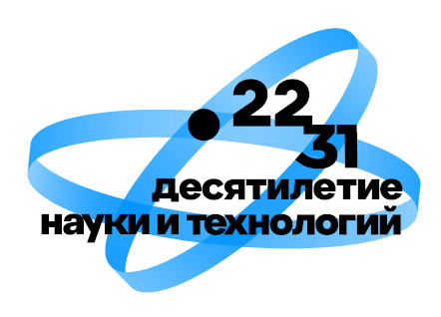
Мастер-класс «Научный локомотив»
Организаторы – Низамутдинова Н.С., проректор по науке и инновационной деятельности Южно-Уральского ГАУ, Степанова К.В., председатель СМУиС

Slide 2

«Основы биостатистической обработки данных с применением Microsoft Office Excel»
Докладчик – Гриценко Светлана Анатольевна, доктор биологических наук, зав. кафедрой кормления, гигиены животных, технологии производства и переработки сельскохозяйственной продукции

Slide 3
Значение биометрической обработки экспериментальных данных по животноводству
После окончания опыта, полученные результаты следует обработать с помощью методов вариационной статистики (биометрии). Необходимо вычислить среднюю арифметическую, ошибку средней арифметической, коэффициент изменчивости, критерий достоверности и уровень значимости.
Весь фактический материал, полученный в процессе эксперимента, должен быть обработан методами вариационной статистики, что необходимо для обоснования достоверного заключения по изучаемому вопросу. Вариационная статистика представляет собой один из разделов высшей математики. Применение вариационно-статистического метода при анализе массовых данных в области биологии получило название биометрии.
Биометрия является составной частью количественной биологии и смежных с ней прикладных наук (медицины, ветеринарии, зоотехнии).

Slide 4
При обработке экспериментальных данных пользуются следующими общепринятыми обозначениями:
_
X - средняя арифметическая (для больших выборок
- через вариационный ряд));
Х - варианта (величина признака у отдельной особи);
K - классный промежуток;
m _{x} - ошибка средней арифметической;
σ - сигма, среднее квадратическое отклонение;
Cv , % - коэффициент вариации;
n - количество вариант в выборке;
t - нормированное отклонение;
td - критерий достоверности;
р - доля животных с альтернативным качественным признаком;
r - коэффициент корреляции;
η- корреляционное отношение;
m_{r} - ошибка коэффициента корреляции;
R_{x/y}; R_{y/x} - коэффициент регрессии;
h² - коэффициент наследуемости по С. Райту;
X² - критерий соответствия хи-квадрат;
v - число степеней свободы;
Р - уровень вероятности;
р - уровень значимости;
С - дисперсия (сумма квадратов);
δ ²- варианса (средний квадрат);
М – простая средняя арифметическая ( малые выборки)
М – взвешенная ( гармоническая) средняя арифметическая (расчет жирности молока, через 1% молоко) )
S- средняя квадратическая ( только для признаков, которые характеризуются плоскостью круга – диаметры мышечного волокна, жирового шарика, альвеол)
G – средняя геометрическая определяет среднее увеличение или уменьшение показателя за определённый период времени.
Мо – мода ( модальный вариант ) наиболее часто встречающееся значение варианта
Ме – медиана – вариант, который делит совокупность наблюдений на две равные части

Slide 5
_
X - средняя арифметическая
m_{x} - ошибка средней арифметической
σ - сигма, среднее квадратическое отклонение
Cv, % - коэффициент вариации

Slide 6
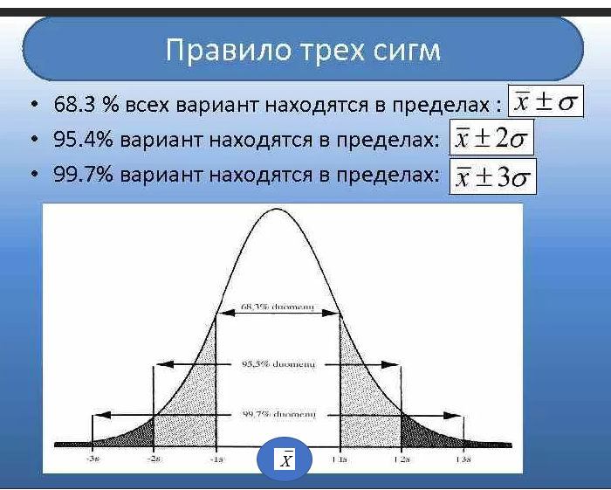

Slide 7
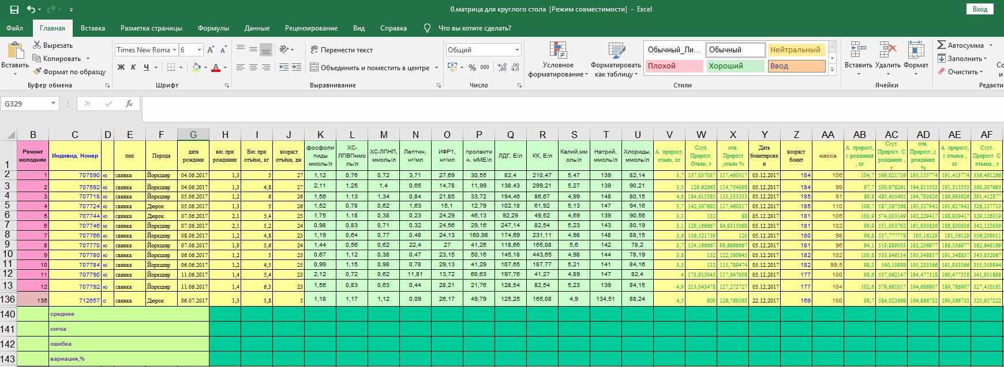

Slide 8
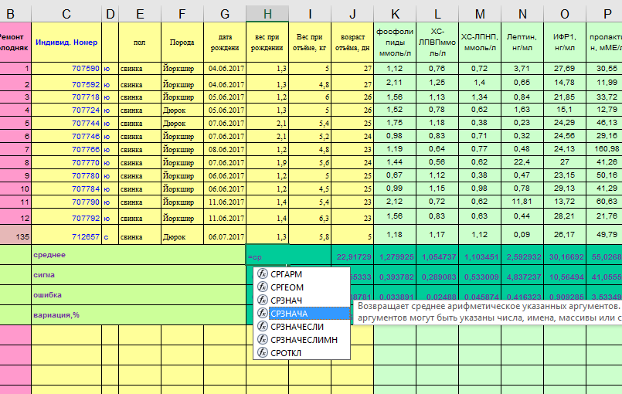

Slide 9
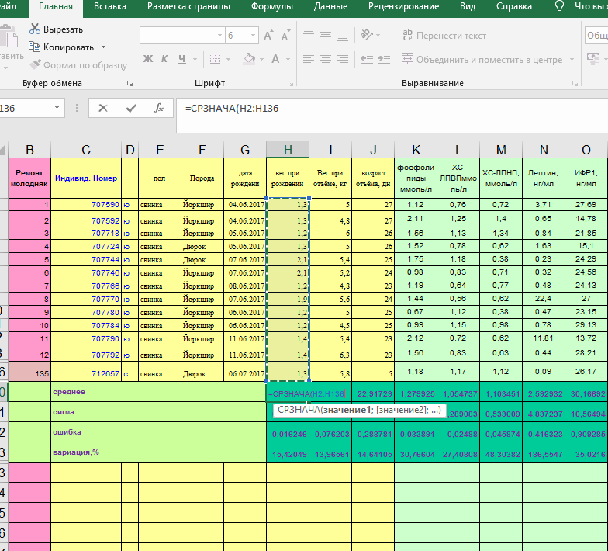

Slide 10
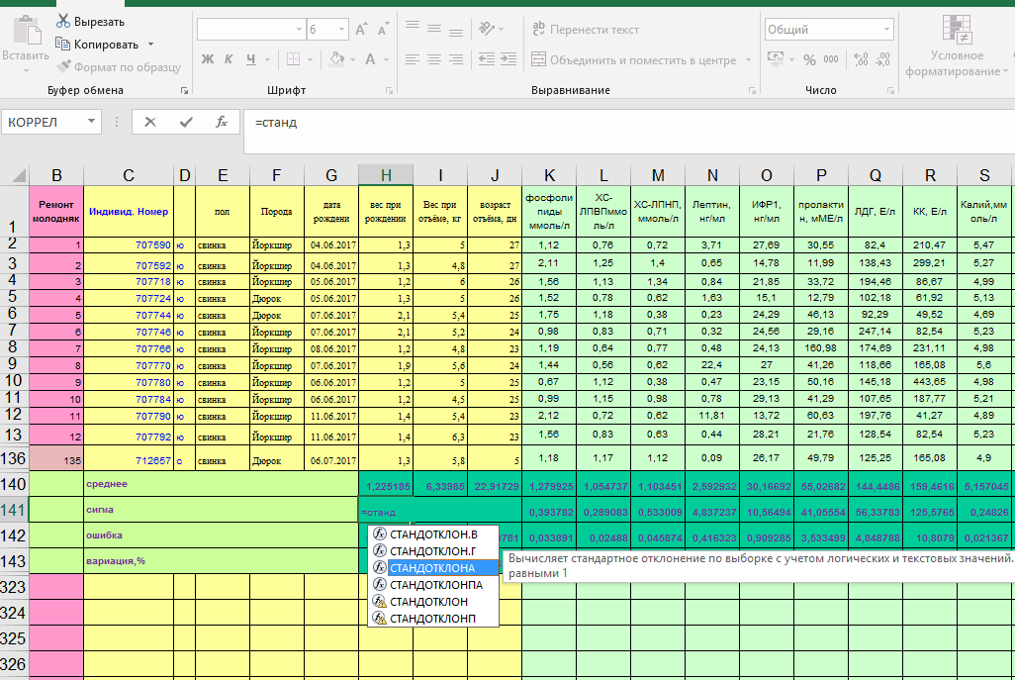

Slide 11
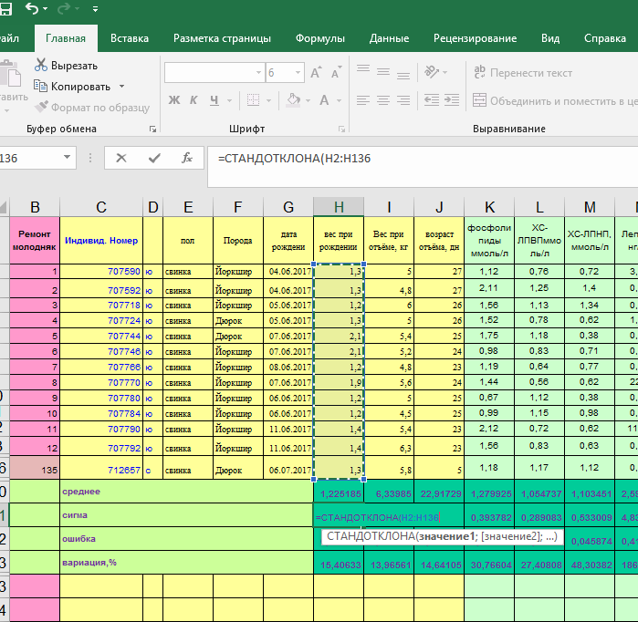

Slide 12
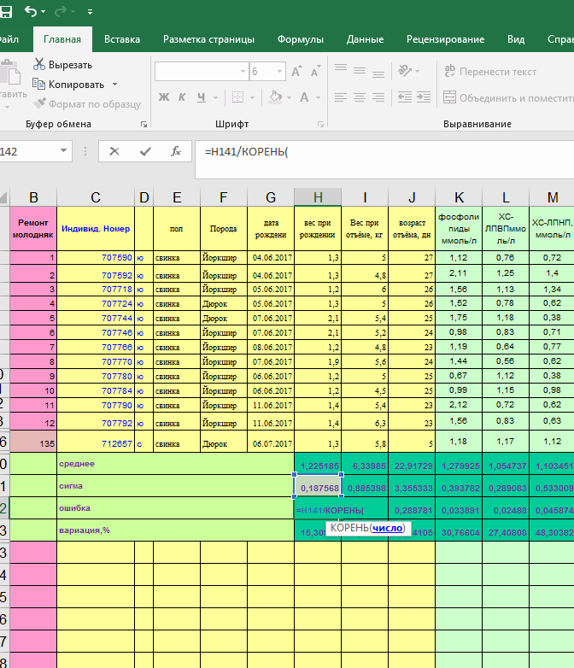

Slide 13
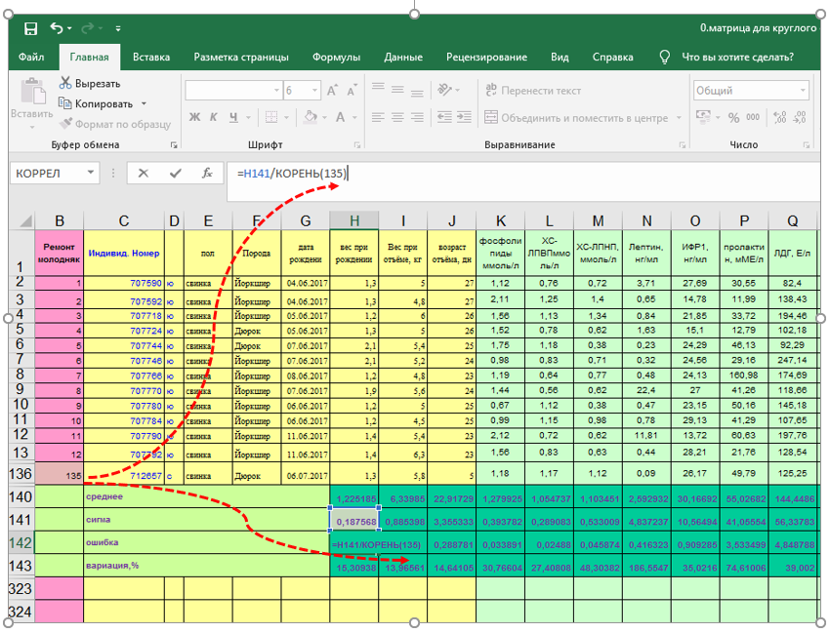

Slide 14
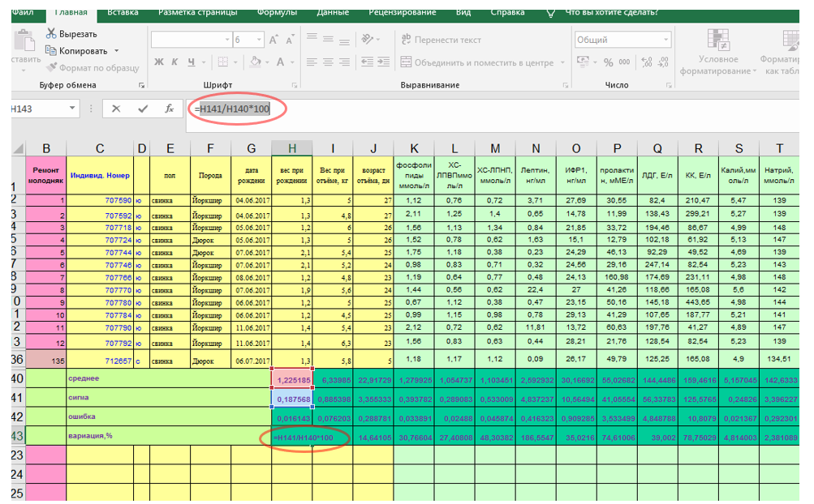

Slide 15
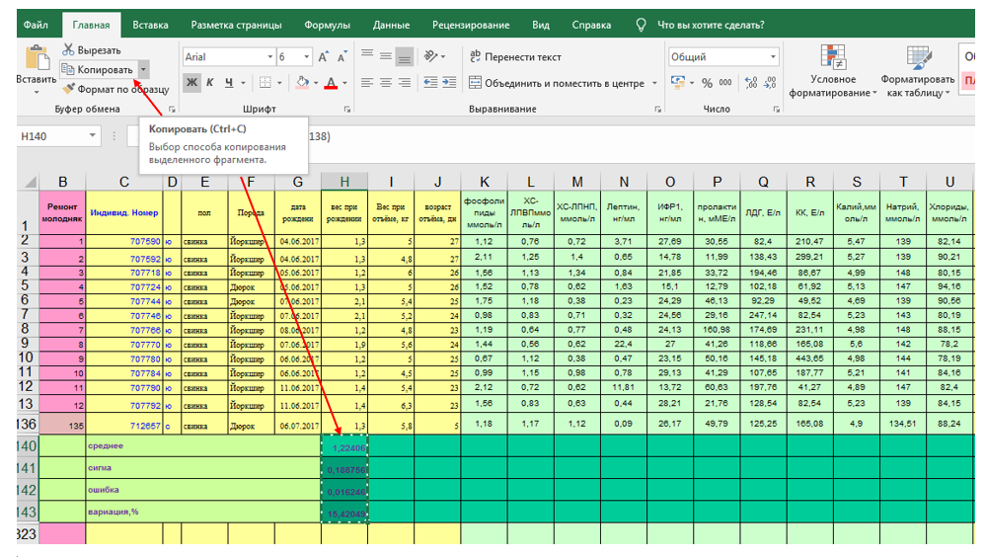

Slide 16
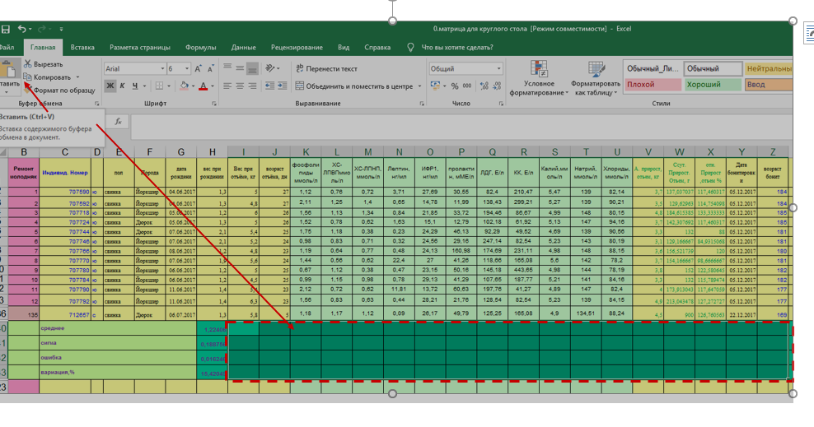

Slide 17
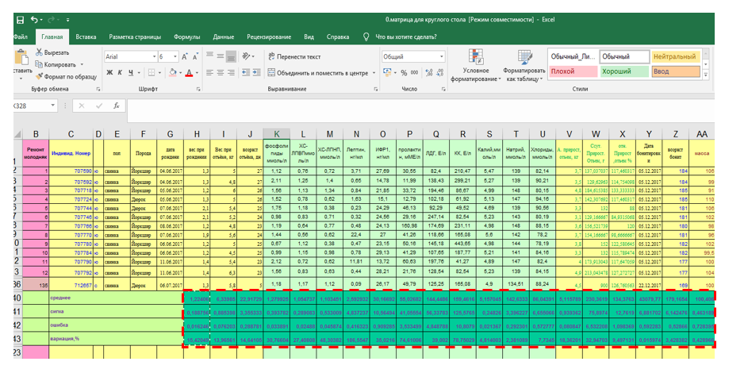

Slide 18
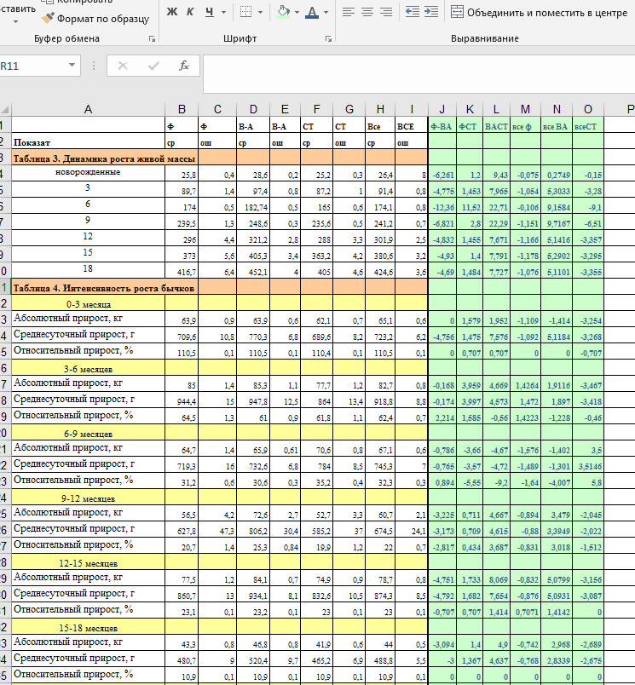
расчёт критерия достоверности Стьюдента - td

Slide 19
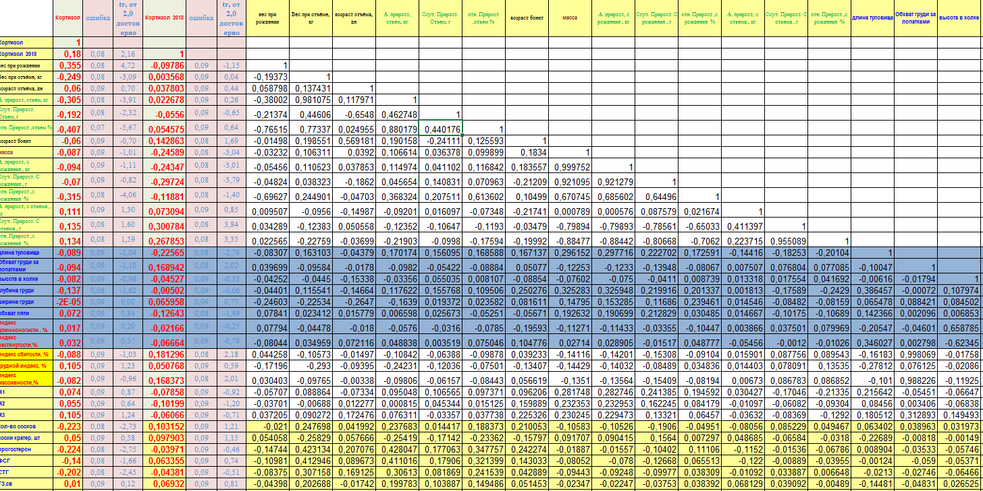
корреляционный анализ

Slide 20
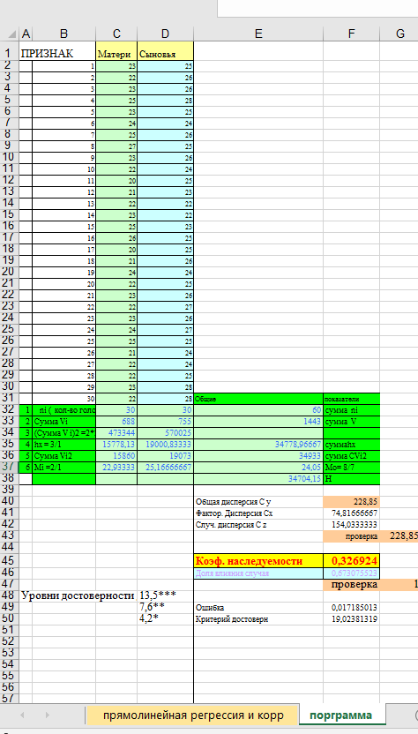
расчет коэффициента наследуемости через дисперсию

Slide 21
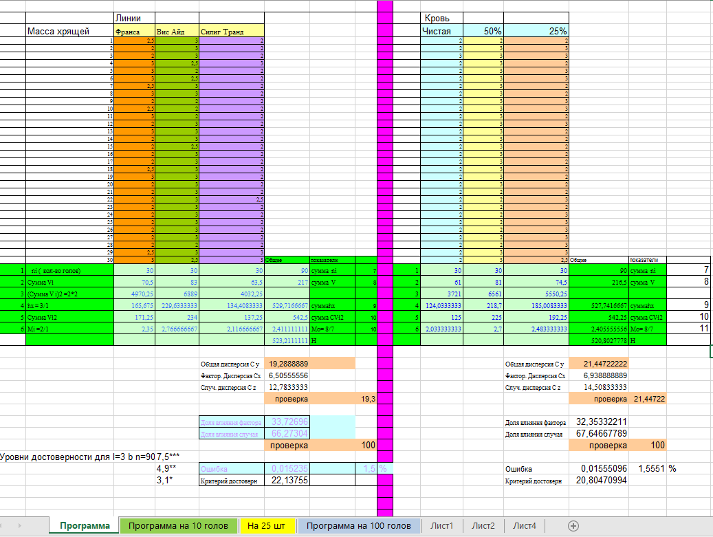
расчёт однофакторной дисперсии

Slide 22
Применение Microsoft Office Excel» для прочих расчетов

Slide 23
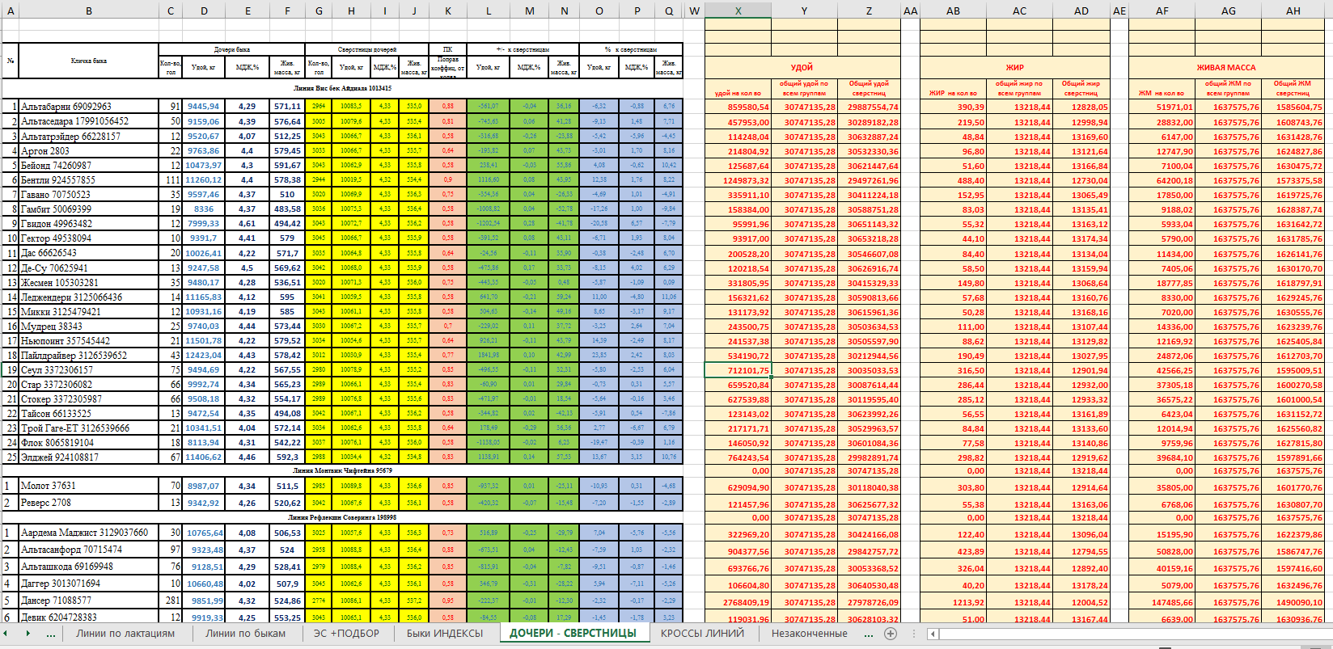
Оценка быков –производителей методом Д-С

Slide 24
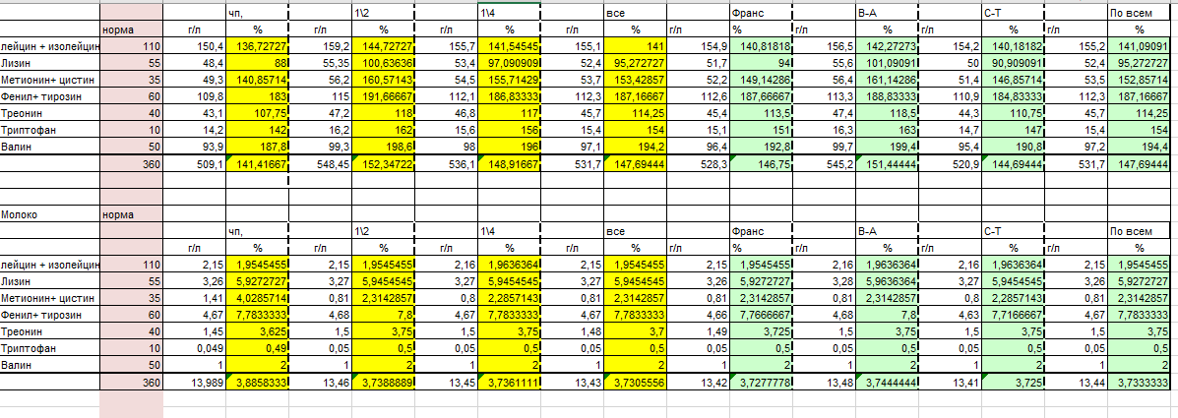
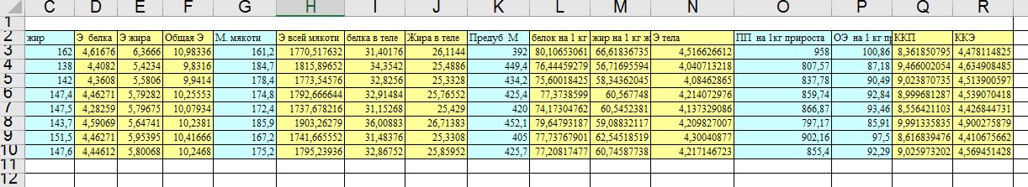
Аминокислотный скор
Конверсия протеина

Slide 25
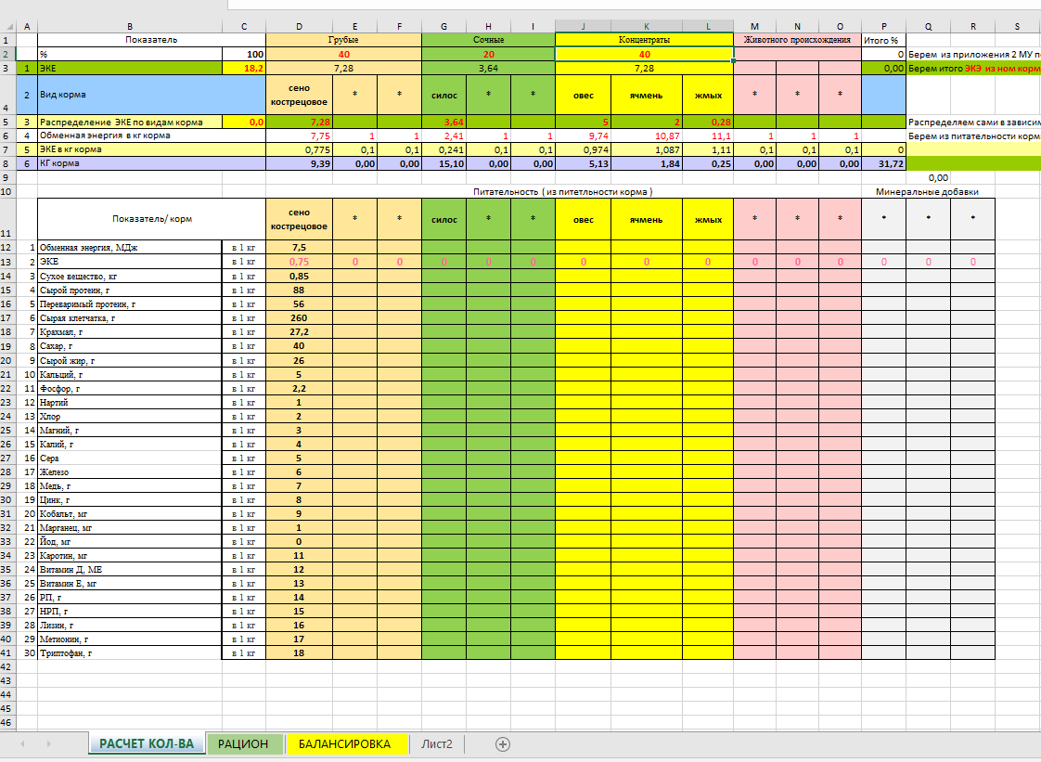
Расчет рациона

Slide 26
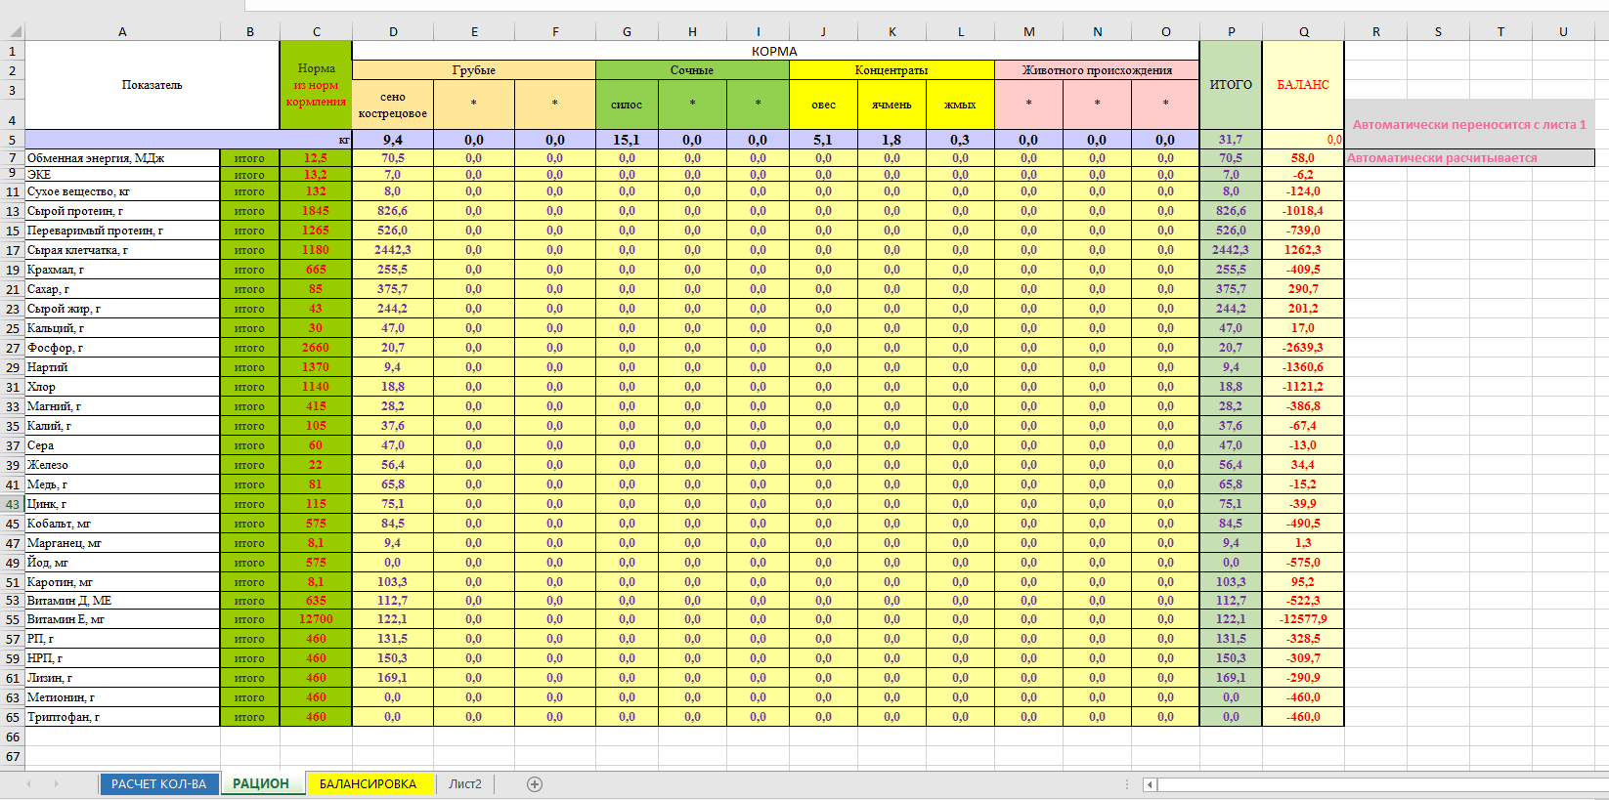

Slide 27
Спасибо за внимание!

